Slide 1





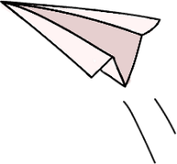




TOÁN
Bài 8: Luyện tập chung (tiết 2)

Slide 2




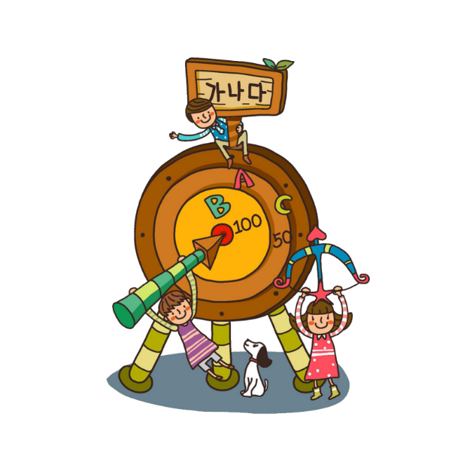



YÊU CẦU CẦN ĐẠT
1. Thực hiện được tính nhẩm phép nhân, phép chia trong bảng đã học.
2. Thực hiện được tính nhẩm phép nhân, phép chia cho 1.

Slide 3

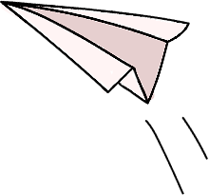


Slide 4

1
Tính nhẩm
a) 2 x 1 3 x 1 4 x 1 5 x 1
b) 2 : 1 3 : 1 4 : 1 5 : 1

Slide 5
1
Tính nhẩm
a) 2 x 1= 2 3 x 1 = 3 4 x 1 = 4 5 x 1 = 5
b) 2 : 1= 2 3 : 1 = 3 4 : 1 = 4 5 : 1 = 5

Slide 6


Nhận xét:
Số nào nhân với 1 cũng bằng chính số đó.
Số nào chia cho 1 cũng bằng chính số đó.

Slide 7
2
Tính (theo mẫu)
Mẫu:
1 x 2 = ?
1 x 2 = 1 + 1
1 x 2 = 2
1 x 3 1 x 4
1 x 6 1 x 5

Slide 8
Nhận xét:
Số 1 nhân với số nào cũng bằng chính số đó.

Slide 9
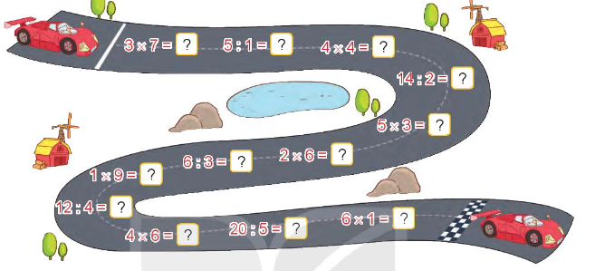
3
Số
21
5
16
7
12
9
3
6
24
4

Slide 10




4
Tính
Mỗi trái cây che dấu số nào?
a)
4 x = 8
b)
2
?
16
12 : = 3
?
?
4
4
4
2
2
?
2
3 x = 18
2
1
2
6
1
25: = 5
x
x
x
5

Slide 11



